Slide 1
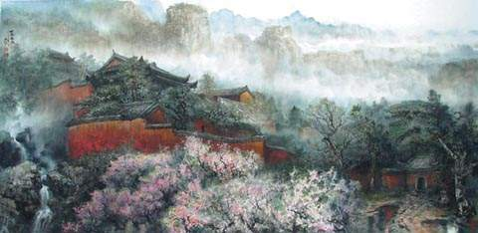
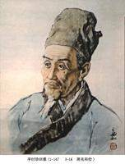
李时珍夜宿古寺

Slide 2
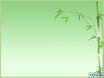
字词我会读
投宿 药材 师徒 灰尘 煮饭 呃逆
寺庙 修订 砖头 端详 扯断 陶碗
行囊 捣烂 胭脂 宪法 皎洁 垒起来
饥餐渴饮 晓行夜宿 断垣残壁
隐隐约约 长年累月 若有所悟

Slide 3


全书共计190多万字，分为52卷，共收录了1892种药物，收集医方11096个，书中还绘制了l111幅精美的插图，是我国医药宝库中的一份珍贵遗产，《本草纲目》的成就不仅在药物，且还旁及天文、地质、化学、植物学等方面。先后被译为法、日、德、英、俄等十余种文字，流传全世界。达尔文称它是“中国古代的百科全书。”。
李时珍（1518年—1593年），字东璧，湖北蕲州人，汉族。中国古代伟大的医学家、药物学家，历时二十七年编成《本草纲目》

Slide 4
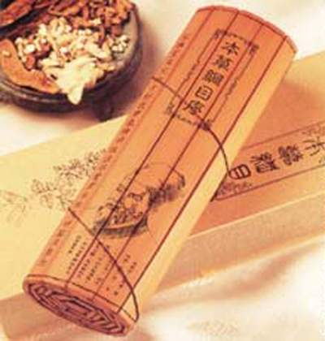
李时珍为什么要花将近30年的时间修订《本草纲目》呢?请在文中找出相关句子。

Slide 5
课文我能懂
思考：
李时珍在察访药材的过程中吃
了哪些苦？他是个怎样的人？
方法：
1、自己快速默读课文默读课文1—7自然段，从“衣食住行”这几方面感受李时珍师徒二人的“生活之苦”。
2、在文中画出相关语句，用心读一读，可在感受深刻的地方简单写体会。

Slide 6
李时珍领着弟子庞宪，饥餐
渴饮,晓行夜宿,在安徽、河南、
湖北等地察访药材，已经走了好
几个月了。
饥餐
渴饮,晓行夜宿,
安徽、河南、
湖北
好
几个月

Slide 7
近前一看，原来是一座破败
的古寺。李时珍轻轻推开门,只见
里面到处是灰尘,断垣残壁上长满
了青苔,中间的神像蒙上了厚厚的
蜘蛛网。

Slide 8
近前一看，原来是一座破败
的古寺。李时珍轻轻推开门,只见
里面到处是灰尘,断垣残壁上长满
了青苔,中间的神像蒙上了厚厚的
蜘蛛网。

Slide 9
师徒俩找来些枯枝杂草，生起
火来。庞宪用陶碗舀来泉水，煮
沸后，两人便坐在火边，一边喝
水一边啃干粮。

Slide 10
师徒俩找来些枯枝杂草，生起
火来。庞宪用陶碗舀来泉水，煮
沸后，两人便坐在火边，一边喝
水一边啃干粮。

Slide 11
李时珍笑着问徒弟：“庞宪，觉得苦吗？”
“先生是快50岁的人了，都挺得住，我20多岁的人还能叫苦吗？”
“嗯，长年累月地奔波，在破庙里过夜，比住在家里苦多了。但我们修订好《本草纲目》，万民得福，吃点苦也是值得的。”

Slide 12
我们修订好《本草纲目》，万民
得福，吃点苦也是值得的。
苦
苦走
苦住
苦生
苦记

Slide 13
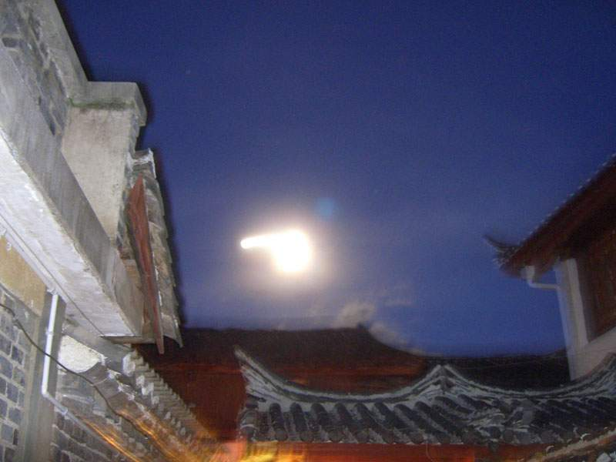
自由朗读8—13自然段：
A、你从书中知道了哪些中草药？说说它的药效！
B、思考李时珍是怎样工作的?
C、说说书中的哪一幕给你的印象最深？

Slide 14
李时珍说：“庞宪，趁着大好月色，我们把今天寻访所得记下来吧.”
庞宪从行囊里拿出笔墨砚台，又搬来几块砖垒成桌子。
几块砖垒成桌子

Slide 15
李时珍接过药包，从里面翻出
两种草。它们的叶子十分相似，但
是药性不同。怎样区别它们呢？ 李
时珍端详了一阵，各扯下一点放在
嘴里嚼嚼，若有所悟。

Slide 16
李时珍接过药包，从里面翻出
两种草。它们的叶子十分相似，但
是药性不同。怎样区别它们呢？ 李
时珍端详了一阵，各扯下一点放在
嘴里嚼嚼，若有所悟。

Slide 17
他接着往下写：“鸡肠草，生嚼涎滑；鹅肠草，生嚼无涎……”

Slide 18
李时珍不仅亲自尝鸡肠草、鹅肠草，还长期吃生姜为的是检验长食生姜是否有损视力。有一次，为了证实曼佗罗的药性，他喝下了浸泡曼佗罗花的毒酒，直至精神恍惚，失去痛觉。他曾经这样对儿子说：“不通过亲自尝试，怎么能验证药性？你爹冒了一回险，就可以免去许多病人再冒一回险。”

Slide 19
我们修订好《本草纲目》，万民得福，吃点苦也是值得的。

Slide 20
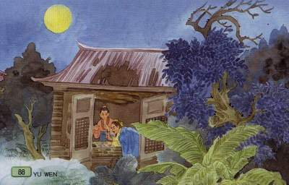
寺外，山风呼啸，猫头鹰在尖叫着。圆盘似的月亮，慢慢移到了中天。

Slide 21
寺外，山风呼啸，猫头鹰在尖叫着。圆盘似的月亮，慢慢移到了中天。
第一句话是我们常人对阴森森的古寺的一种毛骨悚然的感觉，也是李时珍师徒俩餐风饮露，晓行夜宿的写照。而第二句话，“圆盘似的月亮慢慢移到了中天”。正是李时珍忘却恶劣环境，心如止水的心境写照。作者正是借“月”释怀，将李时珍除《本草纲目》外心无杂念的医圣风范展现在我们面前。

Slide 22
思考课本上第5题，请把思考结果写在《补充习题》上.

Slide 23
课文中还有哪些点明时间的句子?请把这些句子用---划出来。

Slide 24
⒈太阳渐渐下山，飞鸟归林。
⒉夜幕渐渐降临了。
⒊皎洁的月光透过露天的屋顶，照进房子里。
⒋圆盘似的月亮，慢慢移到了中天。

Slide 25
⒈太阳渐渐下山，飞鸟归林。
（将要入夜）
⒉夜幕渐渐降临了。（天色渐黑）
⒊皎洁的月光透过露天的屋顶，照进房子里。（入夜之后，月亮升起）
⒋圆盘似的月亮，慢慢移到了中天。（夜已深了）

Slide 26
⒈现在，你想对李时珍说些什么？
⒉学了这篇课文，你有什么收获、感想？

Slide 27
作业：
⒈继续查找李时珍的资料读一读，并了解一下中药，收集一两个来自《本草纲目》的中药方。
⒉片段练习：描写夜晚的景色。

Slide 28
读读下面的词语，选用其中的一些词语说一
段话，描写夜晚的景色。
夜幕 降临 隐隐约约 飞鸟归林
皎洁 轮廓 大好月色 晓行夜宿
傍晚景色： 夜幕 降临 隐隐约约
轮廓 飞鸟归林
月下景色： 皎洁 大好月色
写 人： 晓行夜宿

Slide 29
中药名称
金银花
胭脂草
刀豆子
鸡肠草
鹅肠草

Slide 30
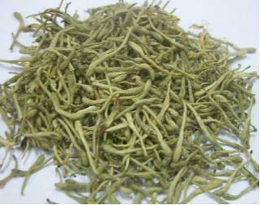
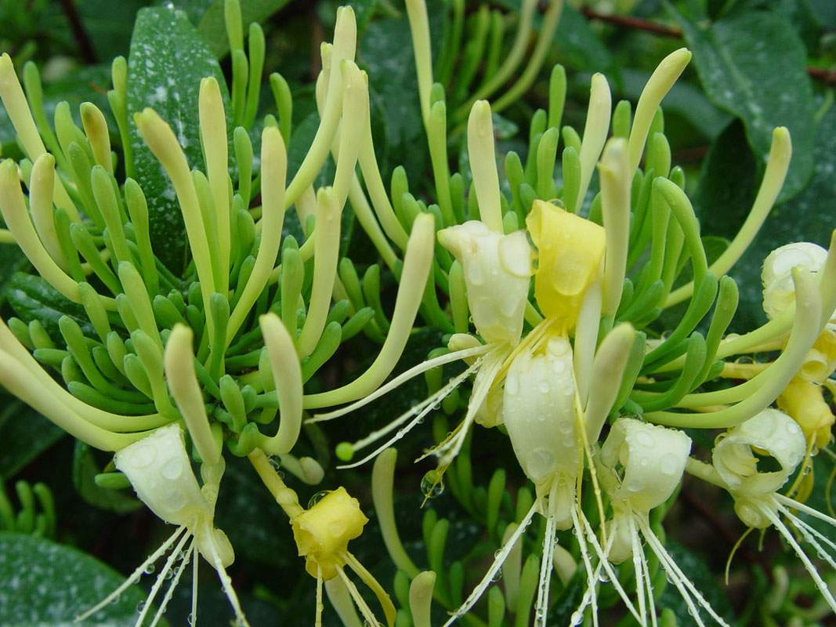
金银花
泡茶 解暑消热

Slide 31

胭脂草
捣敷 治虫咬伤

Slide 32
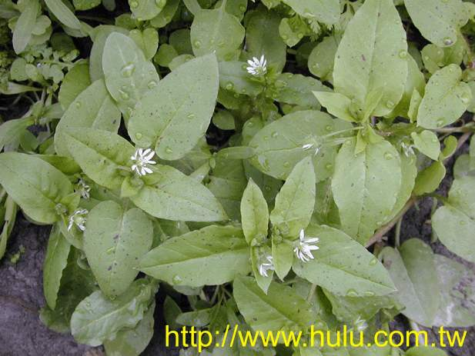
鹅肠草
捣敷 熏洗
治痢疾，高血压。

Slide 33
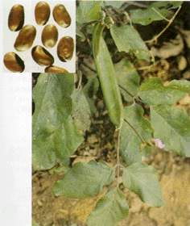
刀豆子
烧成渣
治呃逆（打嗝）

Slide 34
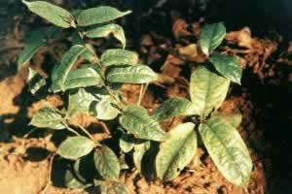
鸡肠草
捣敷
消肿、止咳

Slide 35
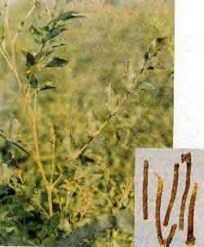
甘草 有解毒、
祛痰、止痛、以
及抗癌等药理作
用。补脾益气，
滋咳润肺，缓急
解毒。

Slide 36
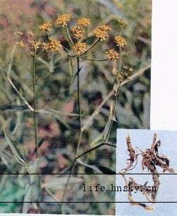
柴胡 用于感
冒发热，寒热往
来，胸胁胀痛。

Slide 37
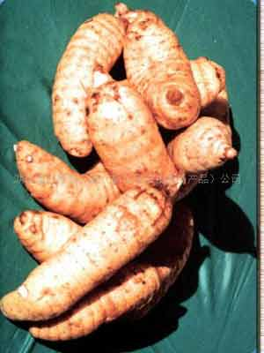
天麻 有平肝息
风的功能，常用
于头痛眩晕、肢
体麻木等症 。

Slide 38
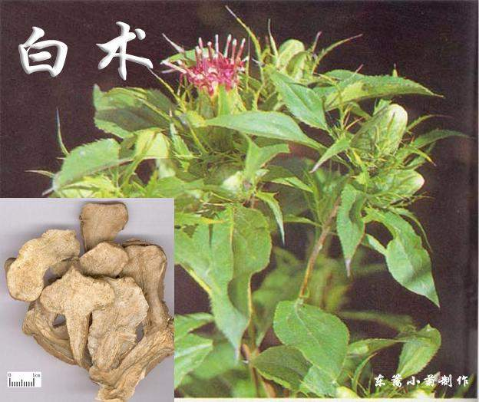
白术 健脾益
气，燥湿利水，
止汗。用于脾虚
食少，腹胀泄
泻，水肿等。

Slide 39
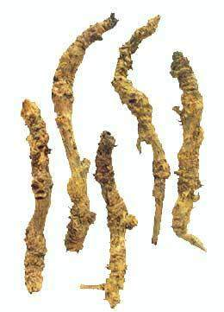
黄连 清热燥湿，
泻火解毒。用于呕
吐吞酸，高热神昏，
目赤，牙痛，消渴
等。外治湿疹，湿
疮，耳道流脓。

Slide 40
中国医药学的史册上永远记着这个名字——
世界医药学的史册上也永远记着这个名字——
让我们永远记住这个光辉的名字——
李时珍
李时珍
李时珍

Slide 41
我的积累卡
班级： 姓名：
课题：16、李时珍夜宿古寺
字词篇
我喜欢的好词：
语句篇
我喜欢的佳句：
收获篇
我收获的知识：
感悟篇
我的感想：

